Slide 1
第13章：Eclipse开发工具
使用JDT开发Java程序

Slide 2
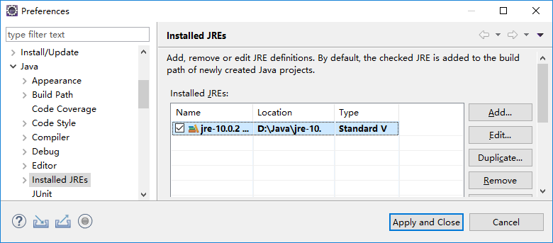
JDT
JDT（Java Development Tools）是Eclipse平台所提供的一个Java程序开发组件，该组件依赖于JDK的支持，并且默认情况下会自动选择一个可以使用的JDK或JRE环境，如果开发者要准确的指明JDK，则必须进行手工配置，配置界面路径为：【Window】 → 【Preferences】 → 【Java】 → 【Installed JREs】

Slide 3
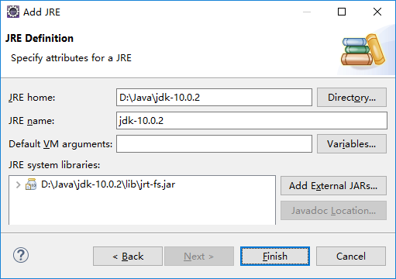
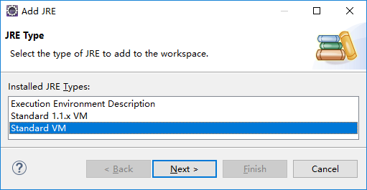
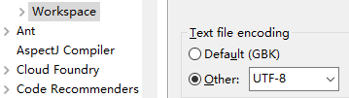

配置JDK

Slide 4
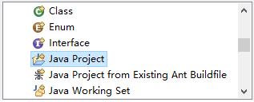
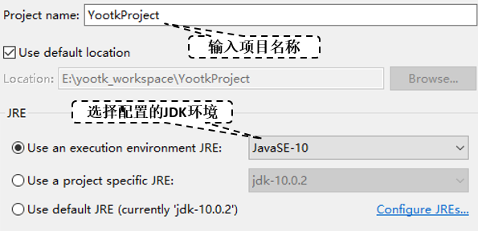
创建Java项目

Slide 5
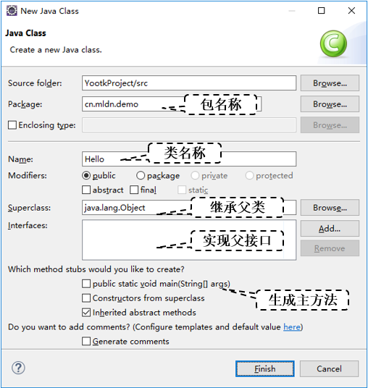
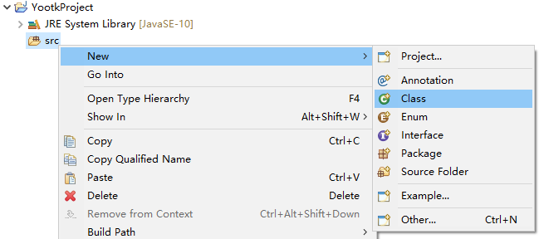
创建新的程序类

Slide 6

范例：编写Hello类代码
package cn.mldn.demo; public class Hello { public static void main(String[] args) { System.out.println("更多课程请访问：www.yootk.com"); } }

Slide 7
关于Eclipse快捷键
CTRL + 1：进行代码纠正提示；
ALT + /：手工调用代码提示；
CTRL + SHIFT + ↓：复制当前行；
CTRL + /：单行注释；
CTRL + SHIFT + /：多行注释；
CTRL + SHIFT + F：格式化代码；
CTRL + SHIFT + O：自动导入所需要的包

Slide 8
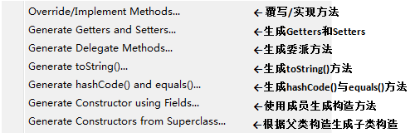
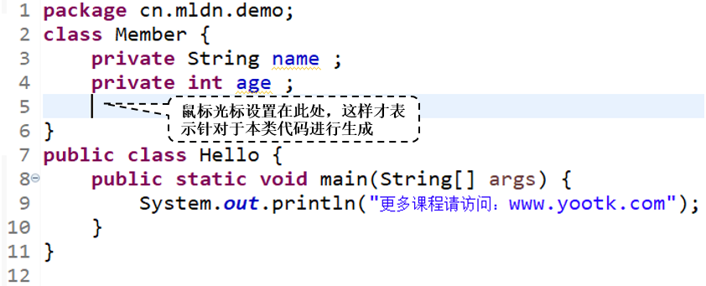
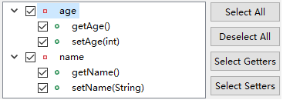
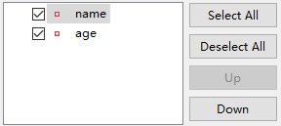
代码生成
class Member { private String name ; private int age ; }

Slide 9
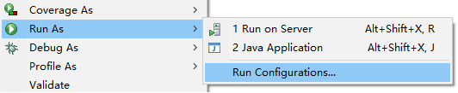
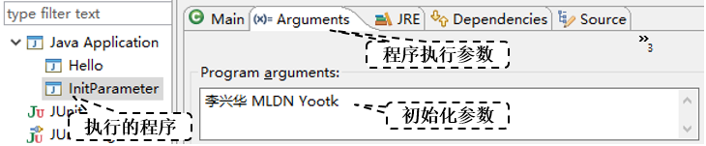
初始化参数
package cn.mldn.demo; public class InitParameter { public static void main(String[] args) { for (int x = 0; x < args.length; x++) { System.out.print(args[x] + "、"); } } }

Slide 10
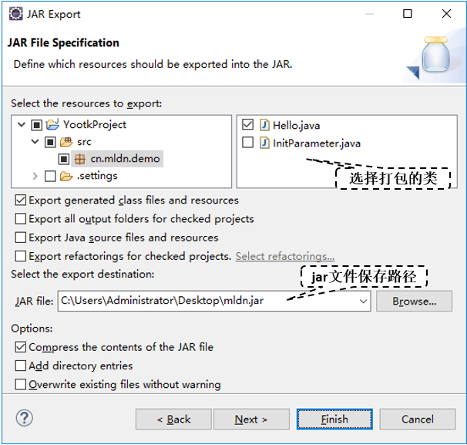
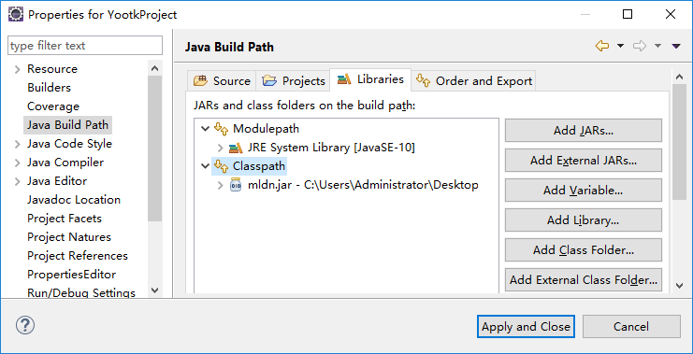
创建jar文件

